Slide 1
Protocole sanitaire
1
17/03/2020

Slide 2
Sommaire
Le protocole
  Contexte
  Objectifs et composition
  Les 5 fondamentaux
  La capacité d’accueil
Les fiches thématiques
  Le nettoyage et la désinfection des locaux
  Les sanitaires
  L’accueil des élèves
  Les salles de classe
  La circulation des élèves et des adultes
  La demi-pension
  La récréation
  Les activités sportives et culturelles
  Les enseignements spécifiques
  Les internats
  Les personnels
3. Procédure de gestion d’un cas Covid-19
Questions - Réponses

Slide 3
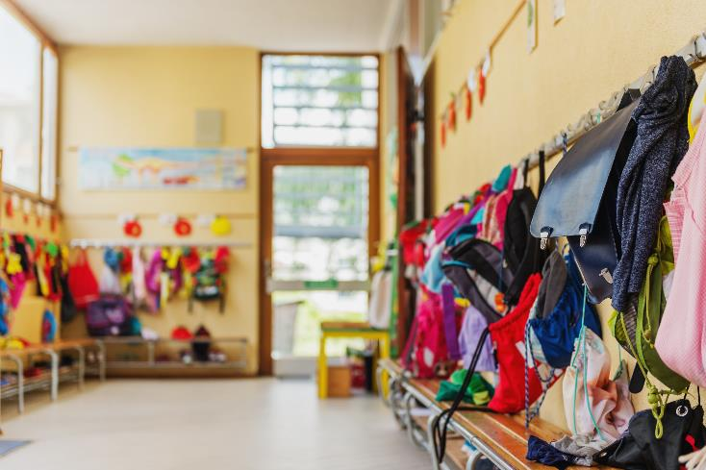
1. Le protocole

Slide 4
1. Le protocole
  a. Le contexte
Stratégie de déconfinement
  Fermeture des écoles, collèges et lycées depuis le 16 mars 2020.
  Réouverture progressive à compter du 11 mai 2020 pour les écoles et du 18 mai 2020 pour une partie des collèges.
  Stratégie de déconfinement (réouverture progressive sur la base du volontariat)
    à partir du 11 mai 2020 pour les écoles maternelles et élémentaires ;
    à partir du 18 mai 2020 pour les collèges des départements « verts » (en commençant par les élèves de 6ème et de 5ème) ;
    à l’étude fin mai 2020 pour les collèges des départements « rouges » et les lycées.
Notes:
Le protocole est composé d’un guide relatif aux écoles primaires (maternelles et élémentaires), d’un guide relatif aux établissements scolaires ainsi que de dispositifs d’affichages et de communication qui sont mis à la disposition de l’ensemble des parties prenantes.
5 grands principes généraux:
Le maintien de la distanciation physique
L’application des gestes barrière
La limitation du brassage des élèves
L’assurance d’un nettoyage et d’une désinfection des locaux et matériels
L’information, la communication et la formation
Ces principes généraux sont complétés par des fiches thématiques pratiques / pragmatiques (10 fiches ex: acceuil des élèves, gestion des circulations, gestion de la demi pension).
Ces fiches seront détaillées par la suite

Slide 5
1. Le protocole
  b. Objectifs et composition
Le protocole sanitaire :
  Objectif : présenter les modalités pratiques de réouverture et de fonctionnement dans le respect strict des prescriptions émises par les autorités sanitaires.
  Cibles : collectivités territoriales, services académiques, personnels de direction ainsi que l’ensemble des membres de la communauté éducative.
  Composition :
  Deux guides : un guide pour les écoles maternelles et élémentaire et un autre pour les collèges et les lycées
  Supports de communication : Affiches, vidéos, fiches.
  Guides issus des travaux d’un groupe technique composés d’agents de collectivités territoriales, de services académiques, d’inspecteur de l’éducation nationale, de directeur d’école et d’experts avec le concours du Bureau Veritas.
  Composition des guides :
    Présentation des 5 fondamentaux ;
    Evaluation de la capacité d’accueil ;
    Fiches thématiques déclinant les mesures à prendre et les modalités de contrôle.
Notes:
Le protocole est composé d’un guide relatif aux écoles primaires (maternelles et élémentaires), d’un guide relatif aux établissements scolaires ainsi que de dispositifs d’affichages et de communication qui sont mis à la disposition de l’ensemble des parties prenantes.
5 grands principes généraux:
Le maintien de la distanciation physique
L’application des gestes barrière
La limitation du brassage des élèves
L’assurance d’un nettoyage et d’une désinfection des locaux et matériels
L’information, la communication et la formation
Ces principes généraux sont complétés par des fiches thématiques pratiques / pragmatiques (10 fiches ex: acceuil des élèves, gestion des circulations, gestion de la demi pension).
Ces fiches seront détaillées par la suite

Slide 6
  1. Le protocole
  c. Les 5 fondamentaux
Les 5 fondamentaux du protocole sanitaire :
  Le maintien de la distanciation physique ;
  L’application des gestes barrière ;
  La limitation du brassage des élèves ;
  Le nettoyage et la désinfection des locaux et des matériels ;
  La formation, l’information et la communication.
Notes:
Le protocole est composé d’un guide relatif aux écoles primaires (maternelles et élémentaires), d’un guide relatif aux établissements scolaires ainsi que de dispositifs d’affichages et de communication qui sont mis à la disposition de l’ensemble des parties prenantes.
5 grands principes généraux:
Le maintien de la distanciation physique
L’application des gestes barrière
La limitation du brassage des élèves
L’assurance d’un nettoyage et d’une désinfection des locaux et matériels
L’information, la communication et la formation
Ces principes généraux sont complétés par des fiches thématiques pratiques / pragmatiques (10 fiches ex: acceuil des élèves, gestion des circulations, gestion de la demi pension).
Ces fiches seront détaillées par la suite

Slide 7
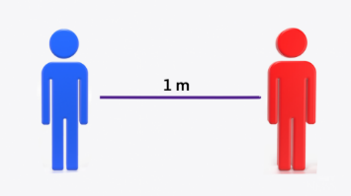
  1. Le protocole
  c. Les 5 fondamentaux
Maintenir la distanciation physique
Ce principe de maintien de distanciation physique d’au moins 1m entre chaque personne permet d’éviter:
    les contacts directs ;
    une contamination respiratoire ou par « gouttelettes »,
Principe à décliner dans tous les contextes et dans tous les espaces
Les prescriptions sanitaires insistent sur la nécessité de faire respecter cette distance minimale tout en tenant compte de la difficulté que cela peut représenter à l’école.

Slide 8
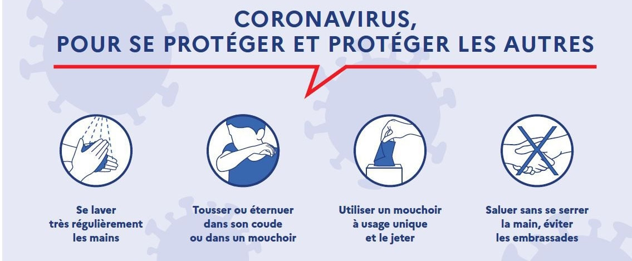
1. Le protocole
  c. Les 5 fondamentaux
Application des gestes barrière
  En permanence, partout et par tout le monde (moyen de prévention le plus efficace).
  Ils doivent faire l’objet d’une sensibilisation et d’une approche pédagogique adaptée à l’âge de l’élève.
Notes:
Repréciser rapidement ces 4 gestes barrières:
1- Se laver très régulièrement les mains => bien intégrer dans l’ensemble des fiches thématiques
2- Tousser ou éternuer dans son coude ou dans un mouchoir (principe déjà largement communiqué auprès des élèves depuis quelques années H1N1)
3- Utiliser un mouchoir à usage unique et le jeter de suite après
4- Saluer sans se serrer la main, éviter les embrassades
La communication est très importante pour le élèves avec une surveillance particulière. La sensibilisation des parents est aussi prépondérante dans la continuité de l’application permanente de ces règles

Slide 9
Application des gestes barrières
1. Le protocole
  c. Les 5 fondamentaux
Lavage des mains
    Au moins 30s à l’eau et au savon liquide ou par une solution hydroalcoolique (sous la surveillance étroite d’un adulte à l’école) ;
    Séchage avec papier jetable ou air libre ;
    Lavage le plus fréquemment possible (arrivée et sortie, avant et après la récréation, avant et après les repas).
Port du masque
    Port obligatoire du masque « grand public » pour tout le personnel dans les situations où la distanciation risque de ne pas être respectée (encadrement des élèves les plus jeunes ou à besoins éducatifs particuliers, circulation, récréation, etc.).
    Port obligatoire du masque « grand public » pour les collégiens/lycéens dans les situations où la distanciation risque de ne pas être respectée (circulation, récréation, etc.).
    Le port du masque n’est pas recommandé pour les élèves en école élémentaire.Toutefois des masques seront à disposition pour répondre à des besoins ponctuels.
    Le port du masque est proscrit pour les élèves en école maternelle.
Ventilation des locaux
    De manière systématique, à minima 10 minutes avant l’arrivée des élèves
Notes:
1- Se laver très régulièrement les mains => bien intégrer dans l’ensemble des fiches thématiques
Lavage à l’eau et au savon pendant au moins 30s avec un séchage soigneux si possible avec une serviette en papier jetable
Disposer de points d’eau en quantité suffisante (prérogative prioritaire) sinon utilisation de SHA y compris pour les plus jeunes sous le contrôle d’un adulte
Lavage le plus souvent possible : a l’arrivée des élèves, avant de rentrer en classe après la récréation, avant et après être allé aux toilettes, après s’être mouché, avoir toussé et avoir éternué, le soir avant de partir……
Supervision le lavage des mains en fonction de l’effectif présent
2- Port du masque
Le ministère de l’éducation nationale mettra donc à disposition de ses agents en contact direct avec les élèves au sein des écoles et des établissements des masques dit « grand public » de catégorie 1 (filtration supérieure à 90%) dès le 11 mai à raison de deux masques par jour de présence dans les écoles et établissements.
Pour les élèves, dans l’attente, le ministère de l’éducation nationale dotera chaque école, collège ou lycée pour que des masques, de même qualité que ceux offerts aux enseignants (masques « grand public » de catégorie 1) puissent être mis à disposition des élèves qui souhaitent ou doivent en être équipés et qui peuvent en user à bon escient.
En outre des masques FFP1 seront disponibles dans les établissements pour équiper les enfants qui présenteraient des symptômes (qui seront en outre immédiatement isolés avant d’être pris en charge par leurs parents).
3- Ventilation des classes et autres locaux
Ouvrir en grand portes et fenêtres pour garantir une ventilation naturelle. Si ventilation mécanique, vérifier son bon fonctionnement régulièrement (ainsi que la date de vérification réglementaire)

Slide 10
1. Le protocole
  c. Les 5 fondamentaux
Limiter le brassage des élèves
Limitation des croisements entre les classes et niveaux.
Stabilité des classes et des groupes d’élèves.
Organisation des journées et des activités scolaire adaptée.
Une attention particulière est portée sur :
    L’arrivée et le départ de l’école ;
    Les intercours et circulation hors temps de classe dans les bâtiments ;
    Les récréations ;
    La demi-pension.
Notes:
Attention particulière à adopter
L’arrivée et le départ de l’établissement peuvent être étalés dans le temps, en fonction du nombre d’élèves accueillis par salle et des personnels présents. Ce fonctionnement est conditionné à une étude préalable des possibilités d’adaptation du transport scolaire y compris ceux des élèves en situation de handicap.
Les intercours et la circulation hors temps de classe dans les bâtiments : les déplacements des élèves devront être limités au strict nécessaire, organisés et encadrés. Il est recommandé également de privilégier le déplacement des professeurs plutôt que celui des élèves et donc d’attribuer une salle à une classe (en dehors des salles spécialisées).
Les récréations sont organisées par groupes de classes, en tenant compte des recommandations relatives à la distanciation et aux gestes barrière ; en cas de difficulté d’organisation, elles peuvent être remplacées par des temps de pause en classe à la fin du cours.

Slide 11
Essentiel dans la lutte contre la propagation du virus.
1. Le protocole
  c. Les 5 fondamentaux
Le nettoyage et la désinfection
Traitement des locaux avant la réouverture :
  Lieux non fréquentés dans les 5 derniers jours => nettoyage habituel ;
  Lieux fréquentés dans les 5 derniers jours => nettoyage approfondi avec désinfection.
  Traitement des locaux après la réouverture :
  Nettoyage approfondi au moins une fois par jour (y compris désinfection) ;
  Désinfection plusieurs fois par jour des zones fréquemment touchées.
Notes:
Ces éléments sont essentiels dans la lutte contre la propagation du virus:
Il est important de distinguer le nettoyage simple du nettoyage approfondi comprenant une désinfection des locaux et du matériel permettant de supprimer les virus, notamment au niveau des zones de contact manuel.
Organisation des principes:
Pour les salles de classe qui sont restées fermées depuis au moins 5 jours, la probabilité que le virus soit présent sur les surfaces est quasi nulle et aucune mesure spécifique de désinfection n’est nécessaire. Un nettoyage de remise en propreté selon le protocole habituel est suffisant
Les pièces qui ont été utilisées doivent faire l’objet d’un bionettoyage avant la rentrée des personnels et des élèves. Pour la désinfection, la plupart des désinfectants ménagers courants sont efficaces selon les autorités sanitaires s’ils respectent la norme de virucidie pour les virus enveloppés.
S’agissant des locaux qui ont été réquisitionnés ou mis à disposition pour héberger des personnes malades ou sans domicile fixe, il convient de se rapprocher de l’ARS pour que cette dernière prescrive les mesures adaptées en fonction des publics accueillis.

Slide 12
1. Le protocole
  c. Les 5 fondamentaux
La formation, l’information et la communication
Un plan de communication adapté à chacune des cibles :
    Les personnels ;
    Les parents ;
    Les élèves ;
    Les élèves en situation de handicap.
    Des kits de communication adaptés à cet effet sont fournis par le ministère de l’éducation nationale et de la jeunesse.
Notes:
Le personnel
Le personnel de direction, les enseignants ainsi que tous les autres personnels sont formés par tous moyens aux gestes barrière, aux règles de distanciation physique et au port du masque pour eux-mêmes et pour les élèves dont ils ont la charge le cas échéant. Cette formation s’appuie notamment sur les prescriptions du présent guide, notamment celles figurant dans les fiches thématiques. Cette formation doit être adaptée à l’âge des élèves pris en charge et réalisée, dans toute la mesure du possible, avant la reprise des cours.
Le personnel médical de l’éducation nationale apporte son appui à ces actions de formation.
Les parents
Ils sont informés clairement, et dans la mesure du possible dans la semaine qui précède la réouverture (liste non exhaustive à compléter selon les conditions d’organisation) :
des conditions d’ouverture de l’établissement ;
de leur rôle actif dans le respect des gestes barrière (explication à leur enfant, fourniture de mouchoirs en papier jetables, …) ;
de la surveillance de l’apparition de symptôme chez leur enfant avec une prise de température quotidienne avant qu’il ne parte au collège ou au lycée (la température doit être inférieure à 37,8°C) ;
des moyens mis en œuvre en cas de symptômes chez un élève ou un personnel ;
de la procédure applicable lors de la survenue d’un cas, qu’il concerne son enfant ou un autre élève ;
des numéros de téléphone utiles pour obtenir des renseignements et les coordonnées des personnels de santé médecins et infirmiers travaillant auprès de l’établissement ;
de l’interdiction de pénétrer dans les bâtiments de l’établissement ;
des points et horaires d’accueil et de sortie des élèves ;
des horaires à respecter pour éviter les rassemblements au temps d’accueil et de sortie ;
de l’organisation de la demi-pension.
Les élèves
Le jour de la rentrée, les élèves bénéficient d’une information pratique sur la distanciation physique, les gestes barrière dont l’hygiène des mains. Celle-ci est adaptée à l’âge des élèves (création graphique, vidéo explicative, chanson, représentation de la distance d’un mètre,…). Cette sensibilisation est répétée autant que nécessaire, pour que la mise en œuvre de ces prescriptions devienne un rituel. Le ministère de l’éducation nationale et de la jeunesse fournit des kits de communication adaptés à cet effet. Le personnel médical de l’éducation nationale apporte également son appui à ces actions de sensibilisation.
Une attention particulière doit être apportée aux élèves en situation de handicap pour leur permettre, en fonction de leur âge, de réaliser les gestes barrière et de distanciation par une pédagogie, des supports ou le cas échéant un accompagnement adapté

Slide 13
Capacité d’accueil
1. Le protocole
  d. La capacité d’accueil
Evaluer au préalable sa capacité d’accueil
A partir d’une visite des locaux associant la collectivité territoriale ;
A partir des superficies disponibles des locaux et des espaces extérieurs.
La capacité devra également être évaluée à l’aune des possibilités de désinfection des locaux.
Eléments de dimensionnement
    Organisation des salles de classe dans le respect de la distanciation physique.
    4m² par personne, à l’exception des élèves placés en périphérie de la salle.
    Une classe de 50 m² permet d’accueillir 16 personnes.
    Capacité à croiser avec les effectifs d’élèves pressentis d’une part et les effectifs des personnels (en présentiel et en distanciel) d’autre part.
Notes:
Facteurs de dimensionnement
Il convient à chacun des établissements d’évaluer sa capacité d’accueil :
A partir des superficies disponibles des locaux et des espaces extérieurs
A partir d’une visite des locaux pour une étude de la disposition des salles de classe et autres lieux adaptés à un enseignement pédagogique
Par ailleurs, la nécessité de nettoyer et de désinfecter régulièrement les locaux pourrait augmenter la charge de travail des agents des collectivités territoriales responsables de cette mission. Il conviendra d’évaluer, avec la collectivité territoriale, les effectifs prévisionnels et les espaces pouvant être traités selon les prescriptions du présent protocole. Cette évaluation permettra également de déterminer les modalités de fonctionnement de l’établissement en matière de salle spécifique et de matériel non individuel. La mise à disposition de lingettes désinfectantes pourrait être de nature à réduire la charge de travail précitée.
LISTE ACTIONS
Rédiger son schéma d’organisation intégrant les possibilités de transport scolaire.
Rédiger et déployer son plan de communication
Présenter les consignes sanitaires, applicables aux usagers et aux personnels.
Définir un protocole de nettoyage et de désinfection et en assurer la fréquence définie (nettoyage approfondi une fois par jour a minima et désinfection régulière des surfaces et matériels fréquemment touchés).
Dimensionner le nombre de produits, matériels et équipements nécessaires à l’application de la doctrine sanitaire : masques, solution hydroalcoolique, savon liquide, papier essuie-mains jetable, lingettes désinfectantes, produits de nettoyage et de désinfection, gants, etc.
Assurer le réapprovisionnement de ce matériel en fréquence et quantité adaptées.
Définir les modalités de gestion de la demi-pension et prendre les dispositions nécessaires avec les différentes parties prenantes.
Assurer la disposition matérielle des classes et des espaces de travail.
Neutraliser les accès aux installations et matériels qui ne peuvent faire l’objet d’un protocole de désinfection.
Définir un plan de circulation et assurer la signalétique correspondante.
Prévoir et mettre en œuvre les éléments matériels et de communication pour faire appliquer les règles d’entrée et de sortie des élèves

Slide 14
2. FICHES THEMATIQUES

Slide 15
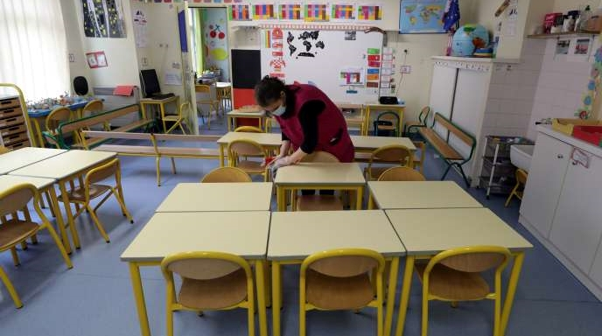
a. Nettoyage et désinfection des locaux et matériels

Slide 16
Mesures à prendre
2. Fiche thématique
  a. Le nettoyage et la désinfection des locaux et matériels
Avant la reprise :
    Si l’établissement était complètement fermé pendant le confinement et n’a pas été fréquenté au cours des 5 derniers jours, nettoyer selon le protocole habituel.
Après la reprise :
    Nettoyage approfondi en 2 étapes : nettoyage avec un détergent usuel ; puis désinfection à l’aide d’un virucide conforme à la norme EN 14476.
    Nettoyage et désinfection des sols, tables et chaises au minimum une fois par jour pour tous les espaces utilisés ou de passage.
    Désinfection plusieurs fois par jour des surfaces fréquemment touchées.
    Désinfection adaptée des matériels collectifs et des salles spécifiques
Notes:
Nettoyage avant la reprise :
Si l’établissement était complètement fermé pendant le confinement et n’a pas été fréquenté dans les 5 derniers jours ouvrés avant la réouverture, la présence du SARS-CoV-2 encore infectant sur des surfaces sèches est négligeable. Un nettoyage de remise en propreté selon le protocole habituel est suffisant.
Les pièces qui ont été utilisées pour accueillir des enfants pendant la période de confinement sont nettoyées et désinfectées selon le protocole de "nettoyage approfondi" défini ci-après.
Pour les locaux qui ont été réquisitionnés ou mis à disposition pour héberger des personnes malades ou sans domicile fixe, il convient de se rapprocher de l’ARS pour que cette dernière prescrive les mesures adaptées en fonction des publics accueillis.
Nettoyage après la reprise : "Nettoyage approfondi" en 2 étapes
Les lingettes désinfectantes et conformes à la norme EN 14476 peuvent être utilisées.
Le nettoyage peut aussi être combiné en utilisant un produit détergent-désinfectant conforme à la norme EN 14476 qui permet d’associer en une seule opération nettoyage et désinfection.
En absence de désinfectant virucide conforme à la norme EN 14 476, en dernier recours, une solution désinfectante à base d’eau de javel peut être préparée.
Fréquence :
Dans la journée, si les surfaces ne sont pas visiblement souillées, une désinfection directe sans nettoyage préalable est suffisante) :
En complément du traitement quotidien, lorsque des groupes d’élèves différents se succèdent dans les salles d’enseignements spécifiques, un nettoyage approfondi des tables, chaises, équipements et matériels en contact avec les élèves est réalisé entre chaque groupe, si possible à l’aide de lingettes désinfectantes.
Prévention des risques pour le personnel :
Utiliser les produits de nettoyage dans le respect des modes opératoires indiqués par les fabricants. En complément des mesures sanitaires, les mesures de sécurité mentionnées dans les fiches de données de sécurité doivent être appliquées.
Spécificités :
Pour les maternelles et élémentaires :
Si un matériel doit être transféré à un autre élève, procéder à un nettoyage désinfection (à l’aide d’une lingette désinfectante par exemple).
Changer le linge dès que nécessaire. Les bavoirs ou serviettes sont individuels et lavés dès qu’ils sont visiblement souillés.
Laver périodiquement les couvertures utilisées dans les dortoirs

Slide 17
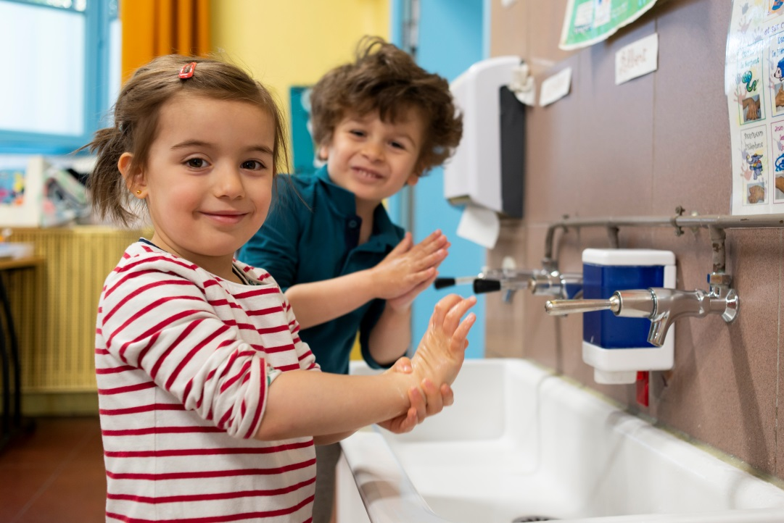
b. Sanitaires

Slide 18
Mesures à prendre
2. Fiche thématique
  b. Les sanitaires
Maintenir la distanciation physique :
    Organiser les temps de lavage des mains par groupe ;
    Gérer les flux d’élèves afin de respecter la distanciation de 1 m au moins.
Assurer l’hygiène, le nettoyage et la désinfection des locaux et matériels :
    S’assurer de l’approvisionnement en consommables (savon liquide, papier essuie mains) ;
    Ne pas utiliser d’essuie-mains en tissu ou à air pulsé ;
    Aérer fréquemment les locaux et/ou veiller au bon fonctionnement de la ventilation.
Notes:
Maintenir la distanciation physique
…/…
Assurer l’hygiène, le nettoyage et la désinfection des locaux et matériels
.../…
S’assurer de l’approvisionnement des consommables (eau, savon liquide, privilégier les essuie-mains papier à usage unique ou le séchage à l’air libre - Déconseiller l’usage des sèche-mains à air pulsé et les essuie-mains en tissus sont à proscrire).
Vérifier le bonnes pratiques
Vérifier la bonne application des consignes ainsi que des plans de nettoyage (Une attention particulière sera portée sur les pommeaux de douche).

Slide 19
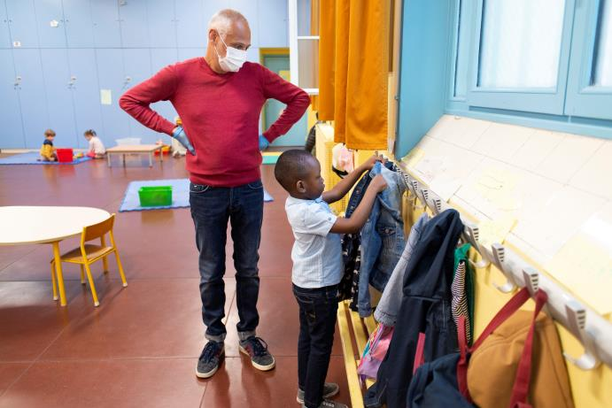
c. ACCUEIL DES ELEVES

Slide 20
Mesures à prendre
2. Fiche thématique
  c. Accueil des élèves
Organiser les arrivées et canaliser le flux de personnes :
    Proscrire l'accès aux bâtiments à toute personne extérieure (parents, autres accompagnants,...) ;
    Privilégier une arrivée échelonnée (si l’offre de transport scolaire le permet) ;
    Assurer un accès direct en classe (après lavage des mains).
Maintenir la distanciation physique dans la file d’entrée :
    Identifier les flux d’entrée et de sortie en les dissociant ou à défaut, en définissant un sens prioritaire de passage ;
    Matérialiser la distanciation par tous moyens possibles (panneaux, marquage au sol, rubalise, barrières,...) ;
    Assurer une signalétique facile à comprendre et visible (panneaux, fléchages, couleurs rouge/vert,...).
Assurer une communication :
    Informer régulièrement les familles de la situation de l’établissement par les moyens habituels (affichage, courriels, site internet,...) : nombre d’enfants accueillis, conditions d’encadrement, situation sanitaire, etc.
Notes:
Filtrer les arrivées et le flux de personne
Placer un ou plusieurs accueillants* aux entrées de l’établissement.
Maintenir les portes d’entrées (porte, portail et/ou tourniquet) ouvertes pendant l'accueil.
Proscrire l'accès aux locaux à toutes personnes externes à l'école (parents, autres accompagnants,...).
Privilégier une arrivée échelonnée, par zone du ou des bâtiments (étage, aile…).
Assurer un accès direct en classe (après lavage des mains) sans pause en récréation ou autre zone d'attente collective.
*Port du masque pour l'accueillant et solution hydroalcoolique à sa disposition
Maintenir la distanciation physique dans la file d’entrée et en croisement de flux piéton :
Identifier les flux d’entrée et de sortie en les dissociant ou à défaut, en définissant un sens prioritaire de passage
Matérialiser par tous moyens possibles (panneaux, marquage au sol, rubalise, barrières...)*
Assurer une signalétique facile à comprendre et visible (panneaux, fléchages, couleurs rouge/vert,...).
*en lien étroit avec la collectivité afin notamment s’assurer la sécurité vis-à-vis de la circulation des véhicules.
Assurer une communication :
Informer régulièrement les familles de la situation de l’établissement par les moyens habituels (affichage, courriels, site d'école, site internet....) : nombre d’enfants accueillis, conditions d’encadrement, situation sanitaire, etc.

Slide 21
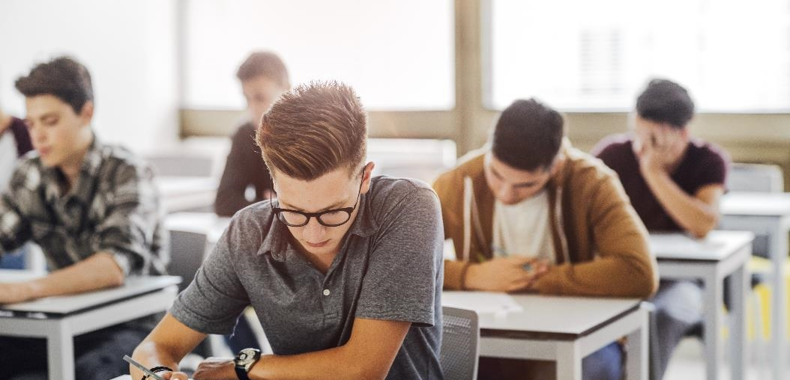
d. Aménagement des salle de classe

Slide 22
Mesures à prendre
2. Fiche thématique
  d. Aménagement des salles de classe
Aménager la salle de classe de manière à respecter la distanciation physique :
    Respecter une distance d’au moins un mètre entre les tables et le bureau du ou des professeurs ;
    Eviter les configurations de table « face à face » ;
    Limiter les déplacements dans la classe.
Veiller à limiter les croisements à l'intérieur de la classe
    Par exemple, par la mise en place d'un sens de circulation à l'intérieur de la classe qui peut être matérialisé au sol.
Veiller à limiter le brassage des élèves.
    Pour les établissements secondaires, le format « 1 classe = 1 salle » est à privilégier.
Assurer l’aération des salles de classes avant l'arrivée des élèves par une ouverture des fenêtres pendant 15 minutes.

Slide 23
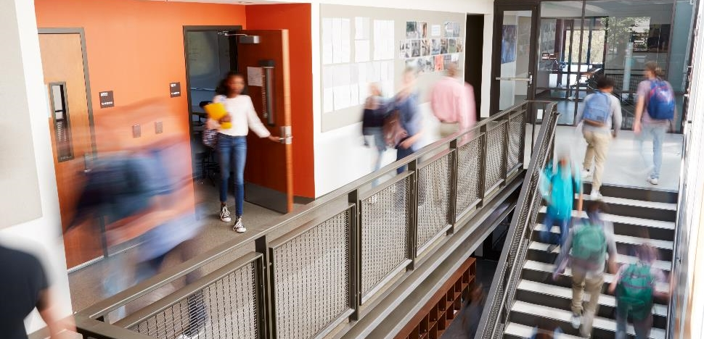
e. La circulation des élèves et des adultes

Slide 24
Mesures à prendre
2. Fiche thématique
  e. La circulation des élèves et des adultes
Définir un sens de circulation
    Privilégier le sens unique de circulation.
    Limiter les croisements.
    Prévoir dans les couloirs une signalétique facile à comprendre et visible (panneaux, fléchages, couleurs rouge/vert,...).
Assurer la distanciation physique et fluidifier les flux
    Maintenir les portes intérieures en position ouvertes pour éviter les points de contact (lorsque cela est possible).
    Organiser les horaires de pause pour éviter les croisements.
Limiter le brassage
    Pour les établissements secondaires, limiter les changements de classe par les élèves.
    Le format « 1 classe = 1 salle » est le principe. Privilégier le déplacement des personnels enseignants et non enseignants.
Notes:
Définir un sens de circulation* :
Privilégier le sens unique de circulation.
A défaut, définir un sens de circulation prioritaire.
Limiter les croisements en définissant des zones d'attente adaptées au respect de la distanciation physique.
Prévoir une signalétique facile à comprendre et visible (panneaux, fléchages, couleurs rouge/vert,...).
Fluidifier les flux :
Maintenir les portes en position ouvertes* pour éviter les points de contact
Maintenir les portes des classes ouvertes jusqu'à l'arrivée de l'ensemble des élèves
Privilégier l'entrée en classe par plusieurs accès de la classe
*Ce principe ne doit pas faire obstacle aux règles d'évacuation Incendie.
Assurer la distanciation physique et limiter le brassage :
Décaler les horaires de pause.
Limiter les changements de classe par les élèves. Le format « 1 classe : 1 salle » est le principe. Privilégier le déplacement des personnels enseignants et non enseignants

Slide 25
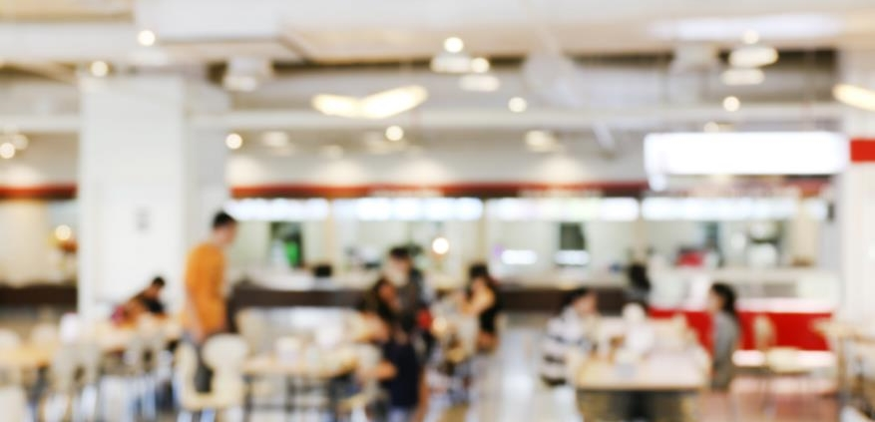
f. La demi-pension

Slide 26
2.Fiche thématique
f. Gestion de la demi-pension
Mesures à prendre
En cas de restauration à la cantine ou au réfectoire, concevoir l'organisation des temps de restauration et d'accès de manière à limiter au maximum les files d'attente et les croisements.
Prévoir une adaptation des modalités de distribution.
En cas de restauration dans la salle de classe, elle se fait sous la surveillance d'un adulte et sous forme de plateaux ou de paniers repas.
Nettoyer les tables, les chaises après les repas.
Organiser le lavage des mains avant et après chaque repas.
Pour les établissements secondaires : proscrire l’utilisation des distributeurs automatiques de boissons et confiseries ou prévoir SHA.
Notes:
Respecter les mesures sociales de distanciation dans tous les contextes et tous les espaces : les temps de passage, la circulation, la distribution des repas. La gestion des matériels collectifs (plateaux, couverts, brocs d’eau…) est adaptée pour limiter les contacts.
Pour la maternelle et l'élémentaire :
En cas d’assistance aux élèves pour la prise des repas, veiller à ce que les personnels portent un masque, se lavent les mains entre chaque contact.
Pour le secondaire :
Maintenir l'usage des fontaines à eau ou des distributeurs de boissons/confiseries avec mise à disposition de gel hydroalcoolique pour se désinfecter les mains avant et après utilisation

Slide 27
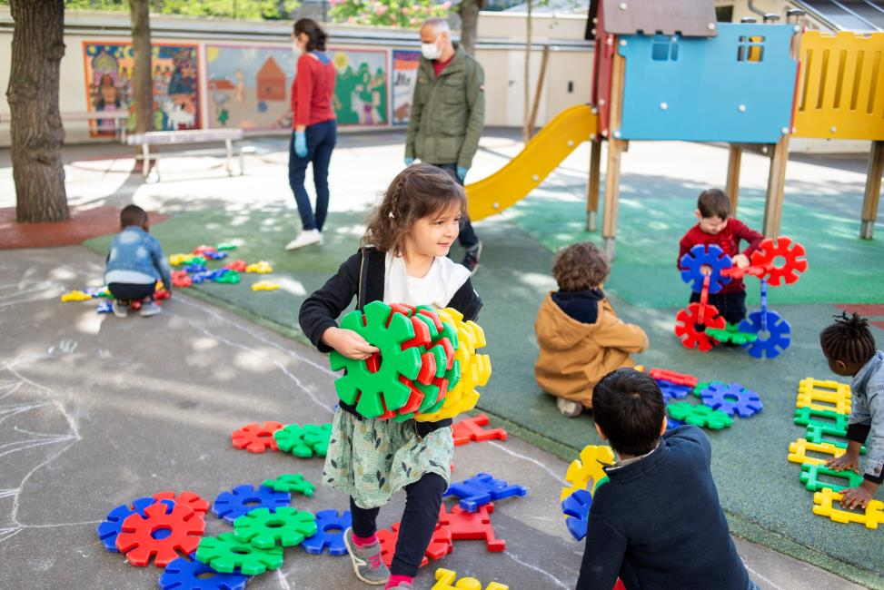
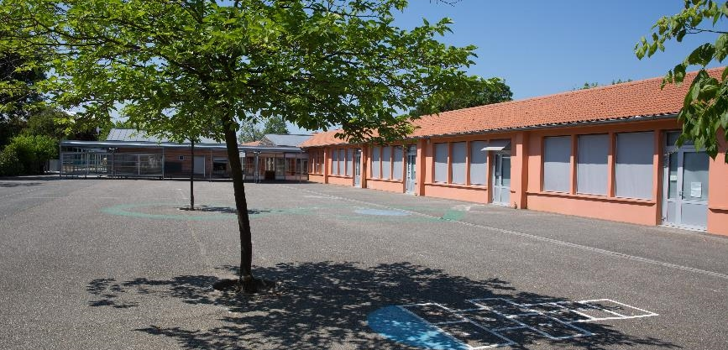
g. La récréation

Slide 28
Mesures à prendre
2. Fiche thématique
g- La récréation
Eviter les croisements de classes ou de niveaux:
    Echelonner les temps de récréation ;
    Adapter les temps en fonction de l’effectif présent ;
    Organiser les plannings de récréation et définir les modalités de signalement de début et de fin de récréation.
Proscrire les jeux de contact et de ballon et tout ce qui implique des échanges d’objets, ainsi que les structures de jeux dont les surfaces de contact ne peuvent être désinfectées fréquemment.
Pour les écoles maternelles et élémentaires, proposer des jeux et activités qui permettent le respect des gestes barrières et la distanciation physique (privilégier des activités non dirigées limitant l'interaction entre les élèves).
Pour les établissements secondaires, condamner l'accès aux espaces collectifs intérieurs pour limiter le brassage entre les groupes d'élèves
Se laver les mains en début et fin de récréation (ou avec SHA).
Notes:
Eviter les croisements de classes et d’élèves :
Echelonner les temps de récréation
Eviter les regroupements de niveaux différents
Adapter et réduire les temps de récréation en fonction de l'effectif présent
Organiser les plannings de récréation et définir les modalités de signalement de début et de fin de récréation
Faire sortir et rentrer les élèves en respectant la distanciation physique entre chacun des élèves (une matérialisation pourra être envisagée)
Organiser les départs et retours en classe par groupe adapté
Adapter la surveillance des temps de récréation à l'effectif présent
Veiller au respect des gestes barrières et des distances de sécurité dans les jeux extérieurs
Proscrire les jeux de contact, de ballon et tout ce qui implique des échanges d’objets, ainsi que les structures de jeux dont les surfaces de contact ne peuvent pas être désinfectées
Neutraliser l’utilisation des jeux et installations d’extérieurs avec points de contact (par balisage physique, rubalise, ...)
ou assurer une désinfection régulière adaptée
Proposer des jeux et activités qui permettent le respect des gestes barrières et la distanciation physique (privilégier des activités non dirigées limitant l'interaction entre les élèves).
En cas de conditions climatiques inadaptées, organiser les récréations en intérieur dans un espace identifié et adapté au respect des distanciations physiques et exigences d’aération
Lavage des mains en début et fin de récréation (ou gel hydroalcoolique)

Slide 29
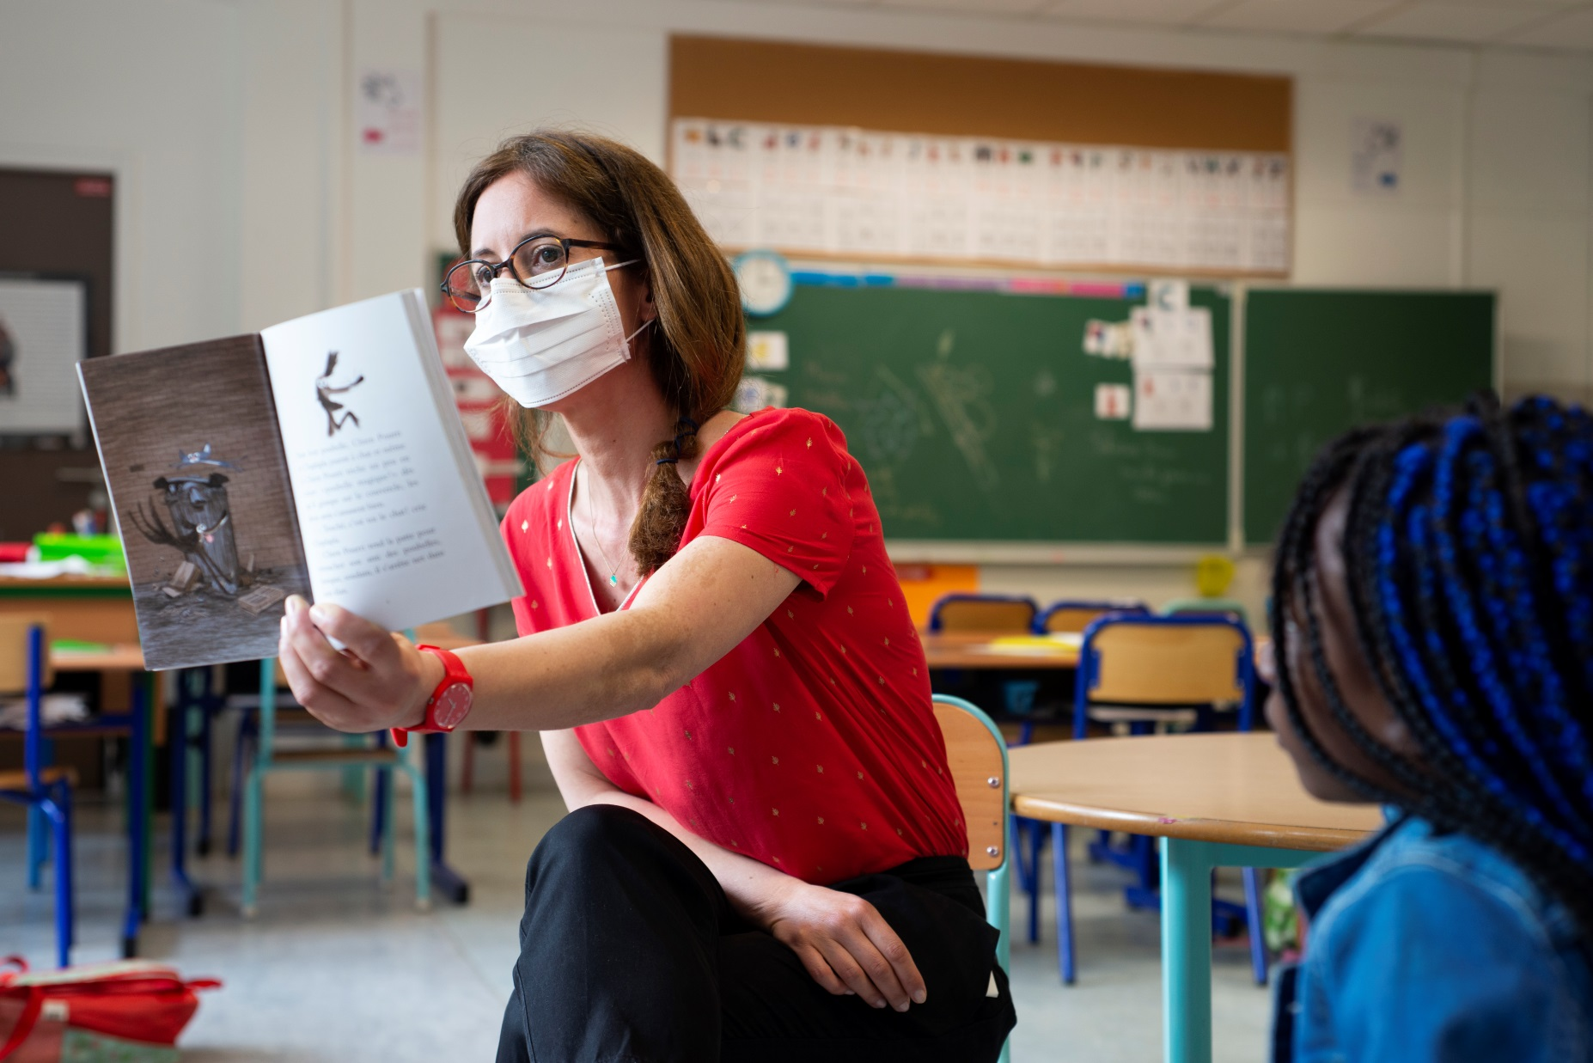
h. Activités sportives et culturelles

Slide 30
Mesures à prendre
2. Fiche thématique
  h. Les activités sportives et culturelles
ACTIVITES SPORTIVES
    Limiter la pratique à des activités de basse intensité si distanciation non possible. La distanciation à respecter est de 5m pour la marche rapide et de 10m pour la course à pied
    Proscrire les jeux de ballons, les sport de contacts et les sports collectifs
    Proscrire l'utilisation de matériel sportif pouvant être manipulé par tous ou assurer une désinfection régulière adaptée.
ACTIVITES CULTURELLES ET MANUELLES :
Pour les élèves des écoles maternelles et élémentaires :
    Privilégier le matériel individuel ;
    Privilégier les découvertes et la culture au travers des moyens audio visuels (projection des visites de musées virtuels....) ;
    Adapter le fonctionnement des bibliothèques collectives en régulant la manipulation des livres par les élèves ;
    Privilégier les lectures par l'enseignant pour limiter les manipulations des livres.
Pour les établissements secondaires, adapter le fonctionnement des salles informatiques et des CDI en mettant à disposition du gel hydro alcoolique à l'entrée et en libre-service. Assurer une désinfection régulière adaptée.
Notes:
Distinguer les 2 thématiques sur la fiche;
Pour les activités culturelles et manuelles:
L’idée est de limiter voire proscrire le matériel collectif ou pouvant être manipulés à plusieurs.
Travail commun avec les enseignants pour mettre en place des activités orientés sur du numérique projeté.
Adapter le fonctionnement des bibliothèques collectives (1er degré)
Adapter le fonctionnement des salles informatiques, CDI, foyer.
Pour les activités sportives:
L’idée est de proscrire les ballons, jeux de contacts
Travail en commun avec les enseignants sur l’ensemble des activités à proposer aux élèves pour respecter les dispositions sanitaires

Slide 31
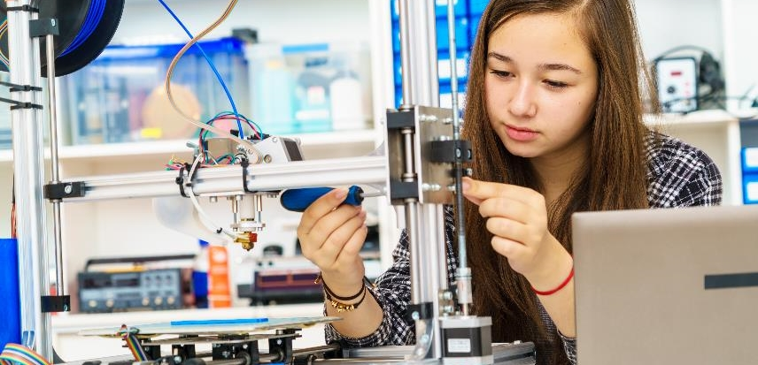
i. Enseignements spécifiques

Slide 32
2. Fiche thématique
  i. Enseignements spécifiques
Mesures à prendre
Avant la réouverture des établissements scolaires, une réflexion doit être menée afin d’organiser les enseignements spécifiques pour que le maintien de la distanciation physique et le non-partage des espaces de travail soient assurés.
    Dans la mesure du possible, limiter au strict nécessaire le recours au matériel pédagogique manipulé par plusieurs élèves.
    Privilégier des démonstrations par l'enseignant ou à l’aide de vidéos.
    Si du matériel pédagogique mutualisé doit être utilisé :
    Organiser des activités individuelles pour éviter les échanges de matériel ;
    S’assurer que le matériel pédagogique est nettoyé et désinfecté après utilisation, si possible à l’aide d’une lingette désinfectante.
Notes:
Exemple enseignements spécifiques : salles de dessin, salle de sieste, salle de motricité, de musique, de travaux pratiques …)

Slide 33
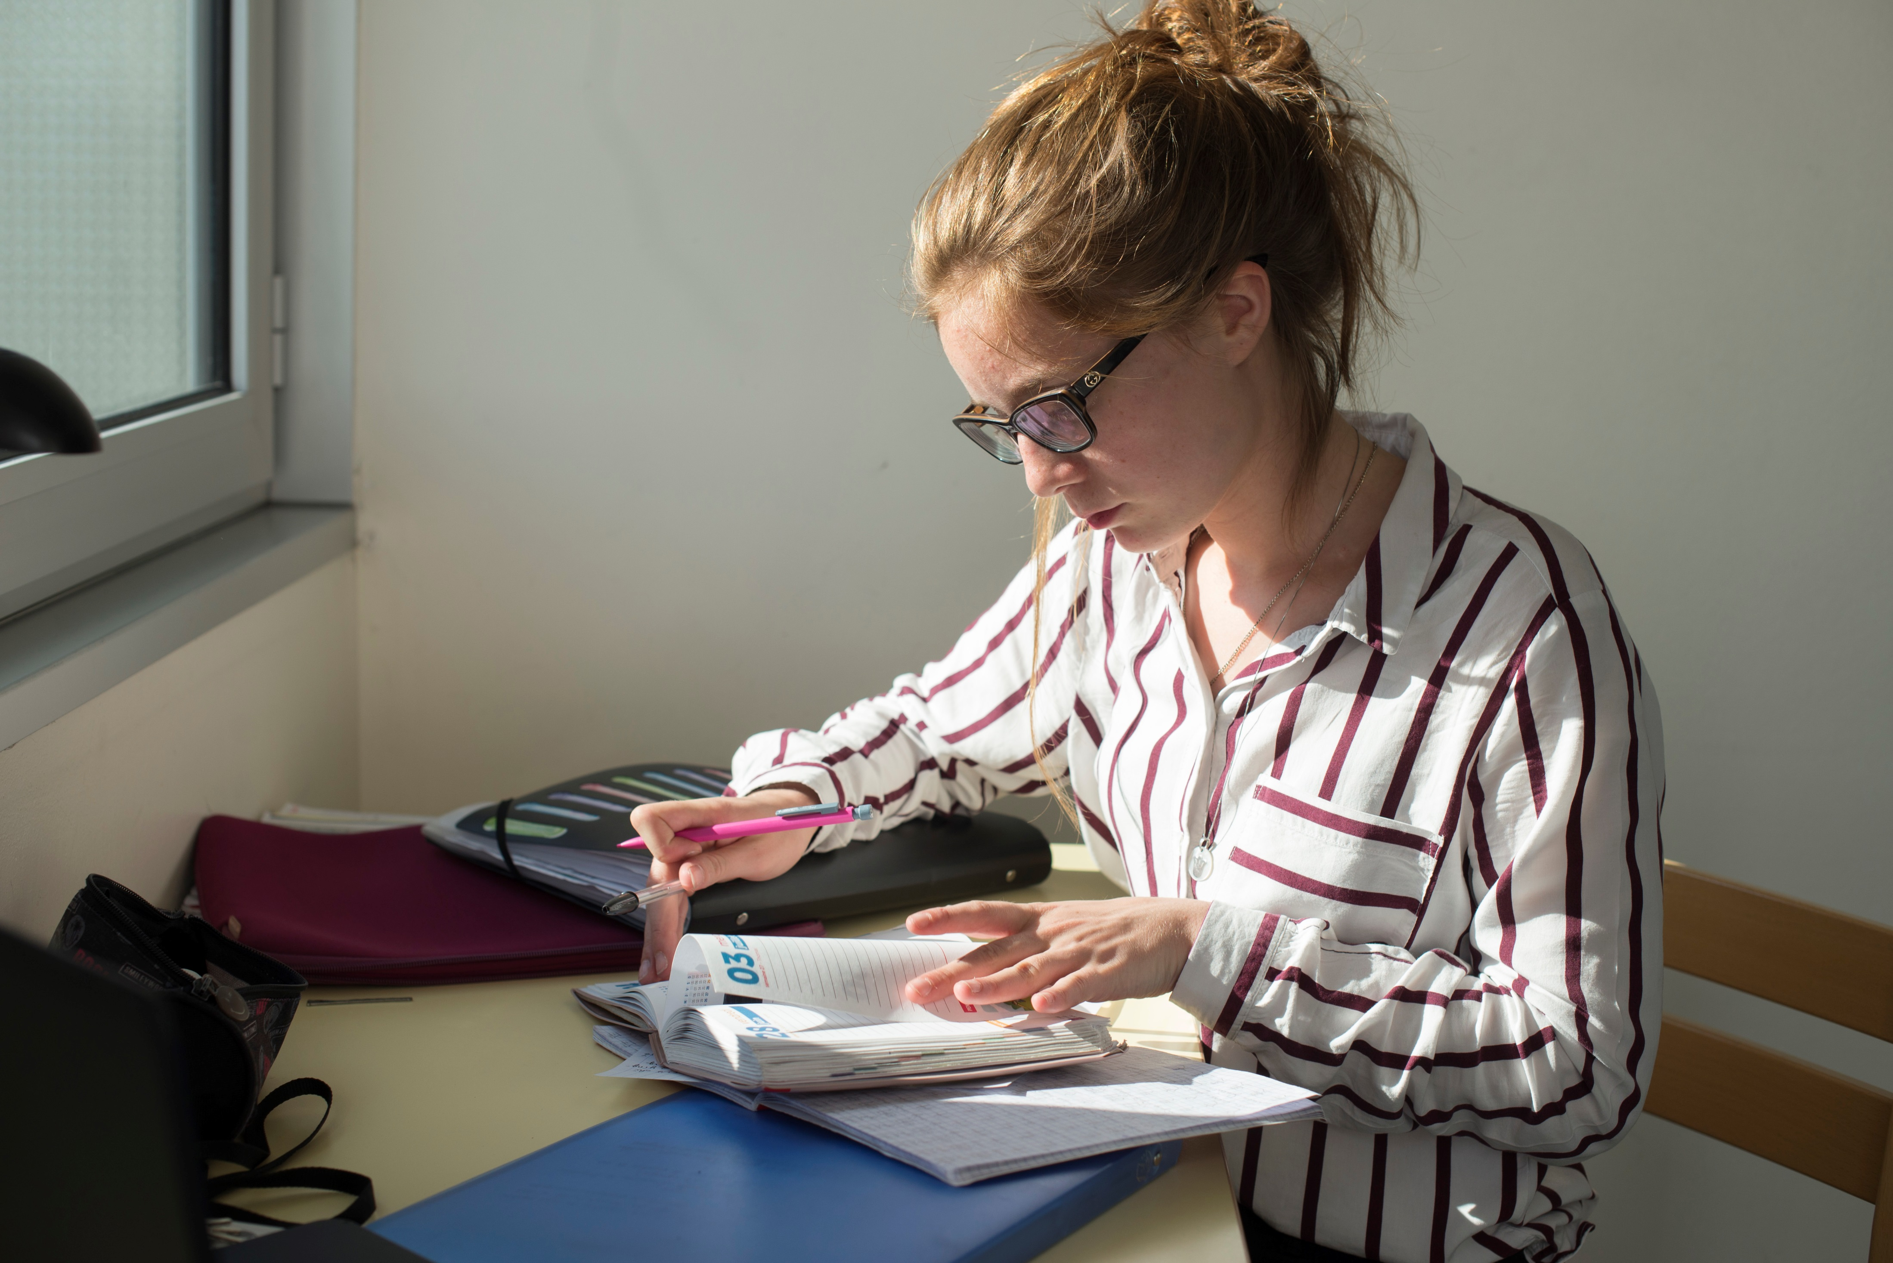
j. Internats

Slide 34
2.Fiche thématique
  j. Internats
Mesures à prendre
Pour les élèves dont le retour à domicile quotidien est impossible. Privilégier un fonctionnement par semaine.
    Organiser le nettoyage de l’internat avant réouverture et quotidien ensuite.
    Organiser l’internat de manière à respecter la distanciation physique.
    Répartir les chambres en fonction des effectifs. Attribuer des chambres individuelles ou, à défaut, entre élèves du même groupe.
    Renforcer la sensibilisation des élèves.
    Veiller au bon équipement des sanitaires notamment en savon liquide et le cas échant fournir aux élèves des solutions hydroalcooliques en quantité suffisante.
    Limiter les déplacements dans l’internat.
    Neutraliser le mobilier et matériel non nécessaires.
    Aérer et ventiler régulièrement les locaux.
Notes:
Exemple enseignements spécifiques : salles de dessin, salle de sieste, salle de motricité, de musique, de travaux pratiques …)

Slide 35
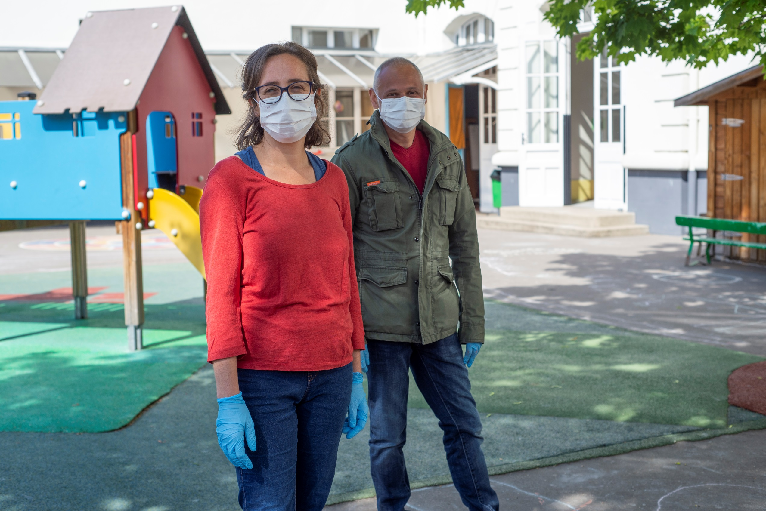
k. Personnels

Slide 36
2. Fiche thématique
  j. Gestion des effectifs globaux
Mesures à prendre
Maintenir la distanciation physique dans les espaces de travail.
Assurer le nettoyage et la désinfection des espaces de travail.
Port du masque par le personnel lorsque la distanciation physique risque ne pas être respectée.
Informer, Communiquer et Former
    Réunion le jour de la rentrée pour expliquer les différentes mesures de prévention à mettre en œuvre et ce qu’il conviendra de dire aux élèves. Dans la mesure du possible, mobiliser les personnels de santé de l’éducation nationale.
Accueil/Vie scolaire
    Privilégier l’accueil des familles en extérieur ou espace ouvert en faisant respecter la distanciation physique (plus d’un mètre entre les personnes).
    Privilégier la communication à distance.
Notes:
ENSEMBLE DU PERSONNEL
Équipe de direction, Enseignants, Assistants éducatifs,
Secrétaire, Administratif, Gestionnaires, Bibliothécaire, Documentaliste,
Personnel accueil, Infirmier, Service médical, intervenants SST,
Cuisinier, agent de restauration,
Agent de maintenance. Magasinier, Agent d’entretien, lingère, veilleur de nuit,
Responsable d’équipe, … .
…/…

Slide 37
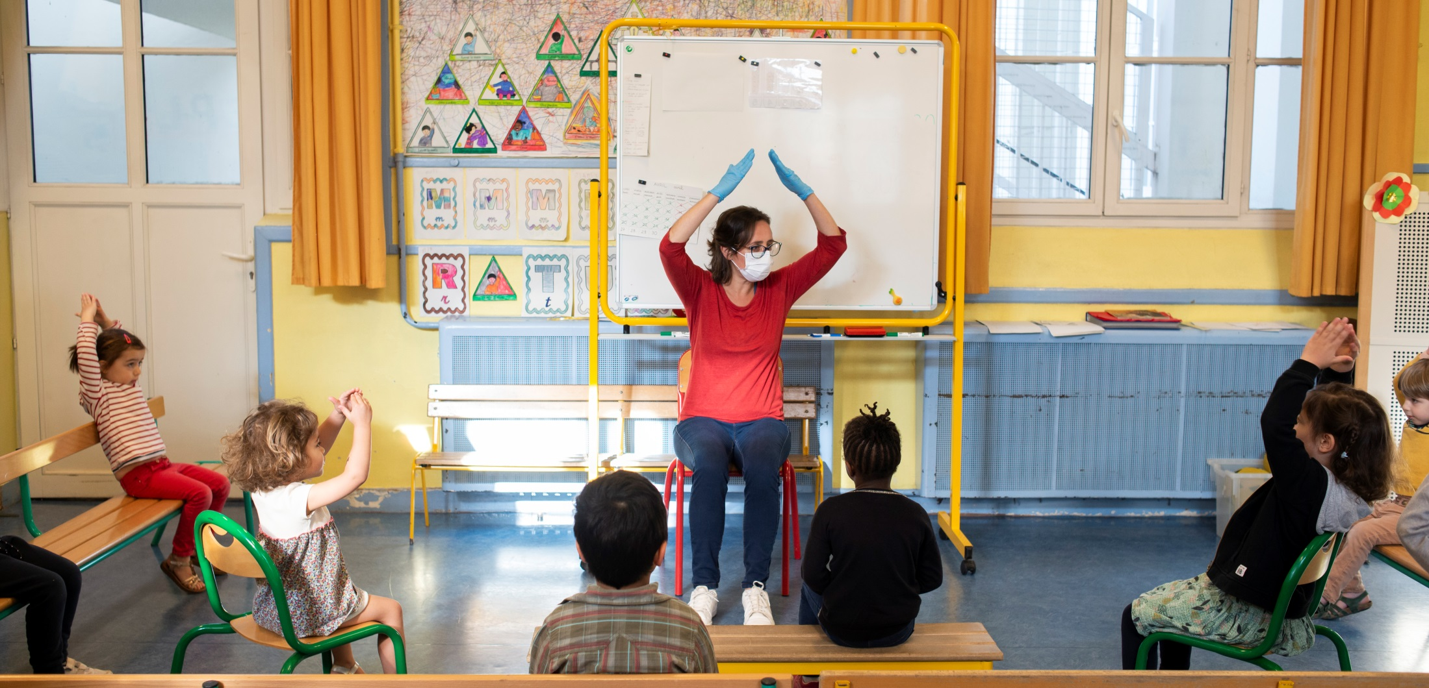
3. PROCEDURE DE
GESTION D’UN CAS
COVID-19

Slide 38
3. Procédure de gestion d’un cas Covid-19
PROCEDURE DE GESTION D’UN CAS SUSPECT
Avant la réouverture des établissements scolaires, la procédure de gestion d'un cas suspect sera communiquée aux parents d'élèves et au personnel.
Symptômes évocateurs : toux, éternuement, essoufflement, mal de gorge, fatigue, troubles digestifs, sensation de fièvre).
    La personne est immédiatement isolée avec un masque à l’infirmerie ou dans une pièce dédiée permettant sa surveillance dans l’attente de son retour à domicile ou de sa prise en charge médicale. Les gestes barrière sont impérativement respectés.
    La personne consulte son médecin traitant qui décidera de l’opportunité et les éventuelles modalités de dépistage.
    Les locaux occupés par la personne font l’objet d’un nettoyage approfondi.
    Poursuite stricte des gestes barrière.
    La personne ne pourra revenir à l’école ou dans l’établissement qu’après un avis médical.

Slide 39
3. Procédure de gestion d’un cas Covid-19
PROCEDURE DE GESTION D’UN CAS POSITIF
En cas de test positif :
Les services académiques sont immédiatement informés et se rapprochent sans délai des autorités sanitaires et de la collectivité de rattachement.
Les modalités d’identification et de dépistage des cas contacts ainsi que les modalités d’éviction sont définies par les autorités sanitaires en lien avec les autorités académiques. Des décisions de quatorzaine, de fermeture de classe, de niveau ou d’école pourront être prises par ces dernières.
Les locaux occupés et objets potentiellement touchés par la personne dans les 48h qui précédent son isolement font l’objet d’un nettoyage approfondi minutieux.
Les personnels et les parents des élèves ayant pu rentrer en contact avec la personne malade sont informés.

